Slide 1
Το ωρολόγιο της Γάζας

Slide 2
Γάζα
Γνωρίζει σπάνια περιόδους ειρήνης.
Η Γάζα είναι παραθαλάσσια πόλη της Μέσης Ανατολής.
Κατοικείται εδώ και 3000 χρόνια περίπου.

Slide 3
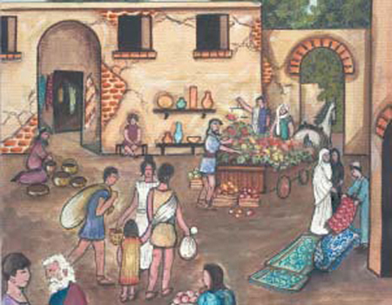
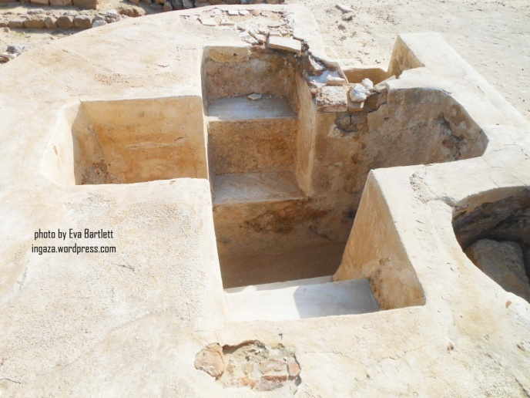
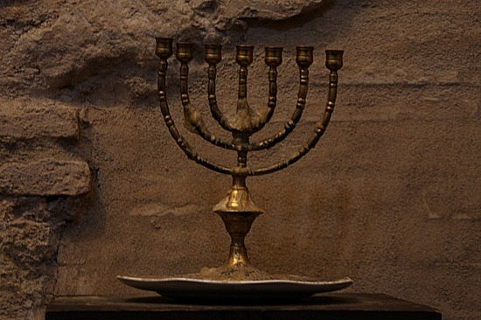
Γάζα
Αναπτύχθηκε μέσω του εμπορίου.
Χριστιανοί, Ιουδαϊστές και οπαδοί της αρχαίας θρησκείας συνυπήρχαν αρμονικά.

Slide 4
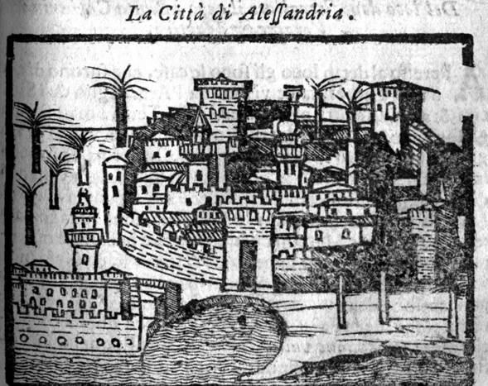
Προκόπιος ο Γαζαίος
Επέστρεψε στη γενέτειρά του για να διδάξει ρητορική στην περίφημη σχολή της.
Ανέλαβε και τη διεύθυνσή της.
Γεννήθηκε το 460 μ.Χ. στη Γάζα.
Σπούδασε στην Αλεξάνδρεια.

Slide 5
Προκόπιος ο Γαζαίος
Ο Χέρμαν Ντηλ δημοσιεύει ένα κείμενο με τίτλο «Έκφρασις Ωρολογίου».
Πρόκειται για μια περιγραφή ενός εντυπωσιακού ωρολογίου.
Συγγραφέας του είναι ο Προκόπιος ο Γαζαίος, ο οποίος έχει γράψει στα Ελληνικά.

Slide 6
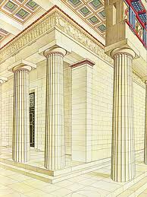
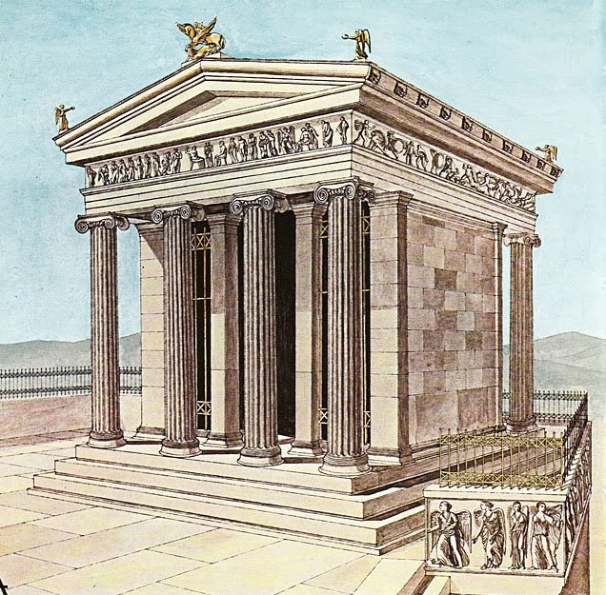
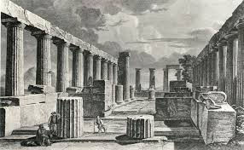
Η κατασκευή
Κτήρια τα οποία πιθανόν παρουσιάζουν ομοιότητες με το ωρολόγιο.

Slide 8
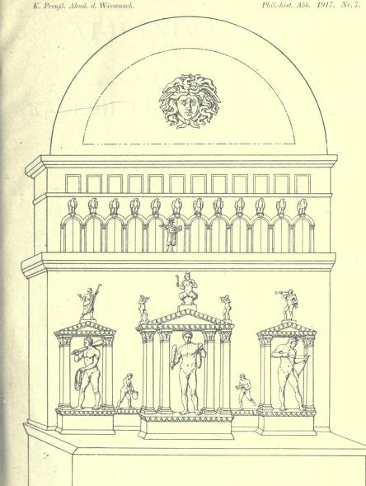
Είναι πιθανό οι Αρχαίοι να είχαν περισσότερες τεχνολογικές γνώσεις από όσες νομίζουμε.

Slide 9
Όμιλος: "Μαθηματικά & Πολιτισμός "
Μαθητές:
Λυδία Μπόρση ,Γιώργος Μαυρογιώργης,
Μπίμπε Ίνα, Πετμεζά Δήμητρα, Ξενάκης Φώτιος, Πετρόγγονας Ευάγγελος, Φούκα Δήμητρα,
Μάλαμα Α.,
Με την ευγενική βοήθεια του Κ. Λουκάτου Δ. και των μαθητών Χονδρογεώργου, Χρονόπουλου Κ. (Δ2) Καλαμβάκη Σ., Καρατζά Ν. (Α1)

